Slide 1
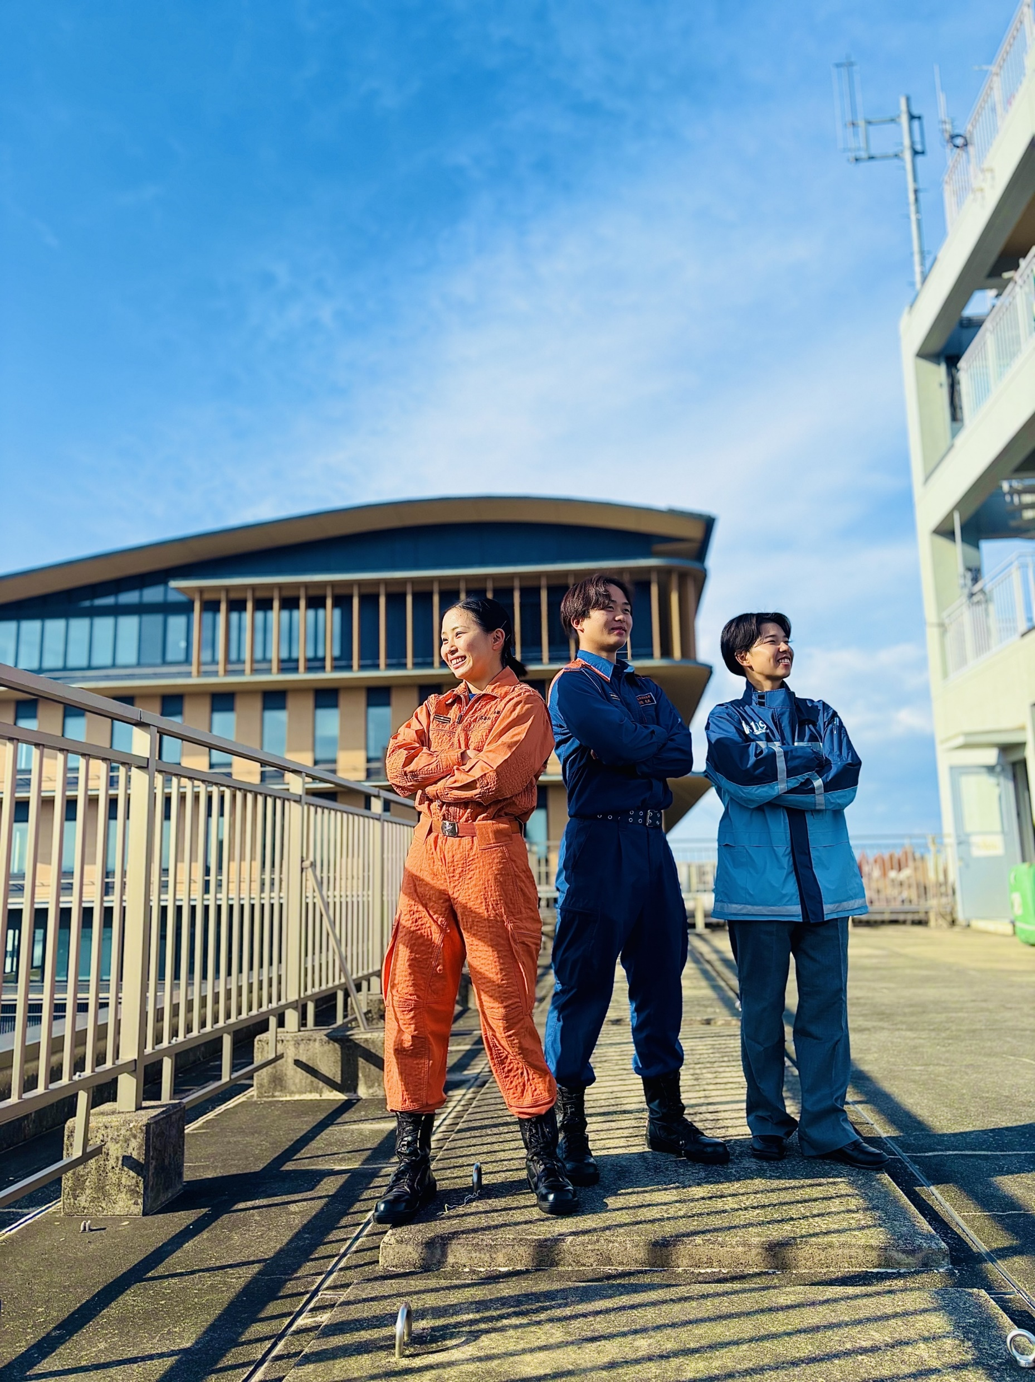
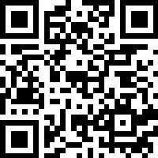
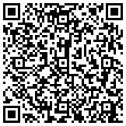
各務原市消防本部
採 用 説 明 会
令和８年６月２７日（土）9:３0～１１:３0
消防官を目指している方、お待ちしています
対象 各務原市消防本部での勤務を検討している方
内容 採用試験に関する説明、仕事の紹介、車両紹介、施設見学、若手職員との 座談会
定員 ３０名（先着順）
受付期間 令和８年６月８日（月）8:30 ～ ６月２６日（金）1７:00
申込方法 申込フォームや市ウェブサイトからお申し込みください
申込フォーム
市ウェブサイト
問合せ先 消防本部消防総務課
058-382-3136

